Slide 1
Benekli Cilt Değişikliği
Dr. Ceyhun Yurtsever
KTÜ Tıp Fak. Aile Hekimliği ABD
21.04.2015

Slide 2
Öykü
62 yaşındaki kadın hasta
  Cilt renk değişikliği
  Her iki üst ekstremitede 4 haftadır olan ödem hikayesiyle başvurdu.
  Ön scalpta alopesi vardı.
  Son bir kaç hafta da kötüleşen efor dispnesi mevcuttu.

Slide 3
Fizik Muayene
Önkol, el ve parmaklarda gode bırakmayan ödem
Yüz, boyun ve üst sırtta pigmentasyon değişlikliği

Slide 4
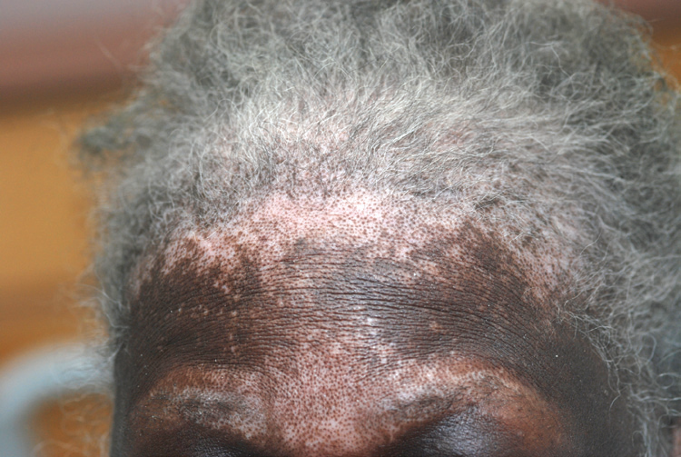

Slide 7
Lab.
Beyaz küre: 10000 /mm
Hemoglobin: 8,5 g/dl
Sedimentasyon: 115 mm/h
Na: 137 mEq/L, K: 4,4 mEq/L
BUN: 23 mg/dl, kreatinin:1,4 mg/dl
TİT: normal
ANA: + (nükleolar paternde)
RF: +
AC grafisinde: vasküler konjesyon ve kardiyomegali

Slide 8
Tanı??
Dermatomiyozit
Romatoid artrit
Skleroderma
SLE
Vitiligo (repigmentasyon oluşan)

Slide 9
Cevap: Skleroderma

Slide 10
Skleroderma
Gode bırakmayan ödem sklerodermanın karakteristik bulgularından aylar-yıllar önce ortaya çıkabilir.

Slide 11
Bu karakteristik bulgular
  İnce perioral çizgilenmelerle birlikte yüz derisinde gerginlik
  Ağzı tam açmada zorlanma
  Gergin, parlak cilt ve yavaş iyileşen ülserasyonlar
Deri değişiklikleri önce parmak ve elleri etkileme daha sonra kademeli olarak proksimale, kollara doğru yayılma eğilimindedir.
Alt ekstremiteler nispeten korunmuştur.

Slide 12
Tuz-biber görünümü perifoliküler pigmentlerin korunması ile özellikle koyu cilde sahip insanlarda oluşur ve sklerodermada karakteristiktir.
Bu patern scalp, göğüs ve sırtta en yaygın görünendir.
Dermal skleroz saç foliküllerini yok ederek saç kaybına neden olur.

Slide 13
AC tutulumu intersitisyal AC hastalığı ve pulmoner arter hipertansiyonunu şeklinde gelişir.
Nükleolar paterndeki ANA sklerodermada karakteristik olup diğer immun bozukluklarda nadir olan antiribonükleoproteinle ilişkilidir.

Slide 14
Dermatomiyozit
Sıklıkla göz kapaklarını içeren proksimal kas güçsüzlüğü
heliotrop raş
parmakların kenarlarında ve eklemlerinde gottron papülleri
güneşe maruz kalan yerlerde koyu-kırmızı cilt değişikliği
periungal eritem ve telenjiektazi

Slide 15
Romatoid artrit
Romatoid artritde simetrik eklem tutulumu, sabah tutukluğu, sinovial kalınlaşma tipiktir ve aile öyküsü mevcuttur.
Romatoid nodüller oluşabilir.
Romatoid vaskülit hemen hemen tüm organları etkileyebilir.
Kutanöz vaskülite bağlı tırnak ve parmaklarda küçük kahverengi lekeler
Sıklıkla alt ekstremitelerde geniş iskemik ülserlera

Slide 16
SLE
SLE çeşitli şekilerde ortaya çıkabilir.
Dermatolojik belirtiler güneş gören yerlerde ortaya çıkan kaşıntısız, eritamatöz lezyonlar, mor plaklardır.
Malar raş
Telenjektiazi, alopesi, ürtiker ve raynoud fenomenide sıktır.

Slide 17
Vitiligo
Melanositlerin otoimmun yıkımına bağlı progresif bir hastalıktır.
Lokalize yada generalize pigmentasyon kaybı vardır
Yüz, eller vücut kıvrımları ve vücut açıklıkları çevresinde oluşma eğilimindedir.
Vitiligoda bu hastaya benzer şekilede perifoliküler alanlardan başlayan repigmentasyon olabilir.
Repigmentasyon saç foliküllerinden başlar.
Vitiligo hipotiroidi, graves, addison, pernisioz anemi, DM gibi birçok başka durumla ilişkili olmasına karşın hastaların çoğunda bunlarla ilişili bulgular yoktur.

Slide 18
 | Klinik seyir | Cilt bulguları
Dermatomiyozit | Proksimal kas güçsüzlüğünün sebep olduğu merdiven çımada koltukta doğrulmada yada saçlarını taramada zorlanma Cilt değişiklikleri kas tutulumundan önce başlayabilir, takip edebilir yada eş zamanlı ortaya çıkabilir. | Patognomik olarak göz çevresinde heliotrop raş, parmakların kenarlarında ve eklemlerinde gottron papülleri, güneşe maruz kalan yerlerde koyu-kırmızı cilt değişikliği, periungal eritem ve telenjiektazi
Romatoid artrit | Halsizlik, güçsüzlük, sabah tutukluğu, sinovial kalınlaşma ve belirsiz kas iskelet yakınmalarıyla başlayan kronik simetrik poliartrit Romatoid nodüller oluşabilir. Romatoid vaskülit hemen hemen tüm organları etkileyebilir. | Kutanöz vaskülite bağlı tırnak ve parmaklarda küçük kahverengi lekeler Sıklıkla alt ekstremitelerde geniş iskemik ülserler

Slide 19
 | Klinik seyir | Cilt bulguları
Skleroderma | üst ekstermitede ortaya çıkan başlangıçta ödem daha sonra ciltte kalınlaşma ve fibrozis | Koyu cilde sahip bazı hastalarda tuz-biber görünümü olabilir. Gergin, parlak cilt ve yavaş iyileşen ülserasyonlar
SLE | Kaşıntısız, eritamatöz mor plaklar, telenjiektazi, alopesi, ürtiker, raynoud fenomeni | Güneşe maruz kalan alanlarda plaklar, yüzde malar raş Eklemlere yayılma eğiliminde olan eritem ve telenjiektaziler
Vitiligo | Melanositlerin otoimmun yıkımına bağlı progresif hastalık Lokalize yada generalize pigmentasyon kaybı | Yüz, eller vücut kıvrımları ve vücut açıklıkları çevresinde oluşma eğilimindedir. Repigmentasyon saç foliküllerinden başlar

Slide 20
Kaynak
American Family Physician, Volume 88, Number 10, November 15, 2013
  1. Harrison TR, Fauci AS, eds. Harrison’s Principles of Internal Medicine. 14th ed. New York, NY: McGraw-Hill; 1998.
  2. Harrison TR, ed. Harrison’s Principles of Internal Medicine. 17th ed. New York, NY: McGraw Hill; 2008.
  3. Wallach JB. Interpretation of Diagnostic Tests. 6th ed. Boston, Mass.: Little Brown; 1996.
  4. Habif TP. Clinical Dermatology. 5th ed. Edinburgh, Scotland: Mosby; 2009.

